Slide 1



Slide 2
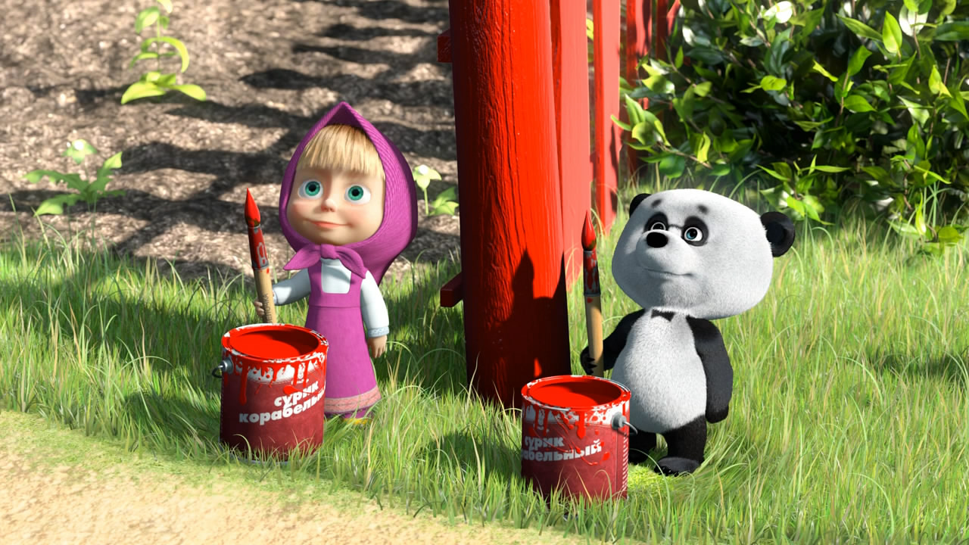
2

Slide 3
5

Slide 4
6

Slide 5

1 2 4 5 6 7 8 9
3

Slide 6
1 2 3 4 5 7 8 9
6

Slide 7
1 2 3 4 5 6 7 9
8

Slide 8
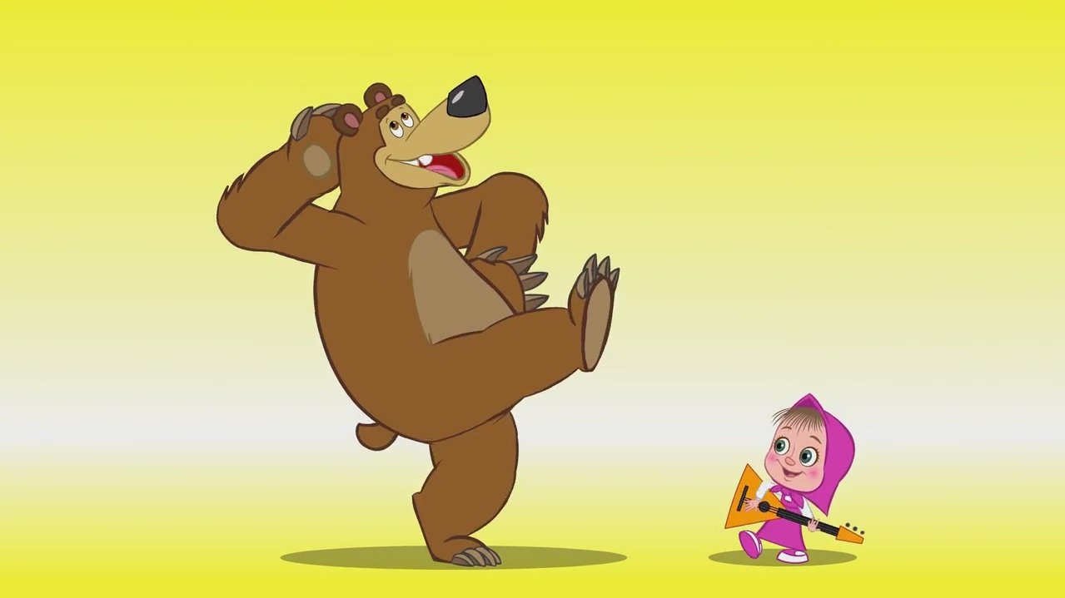

Slide 9


Slide 11
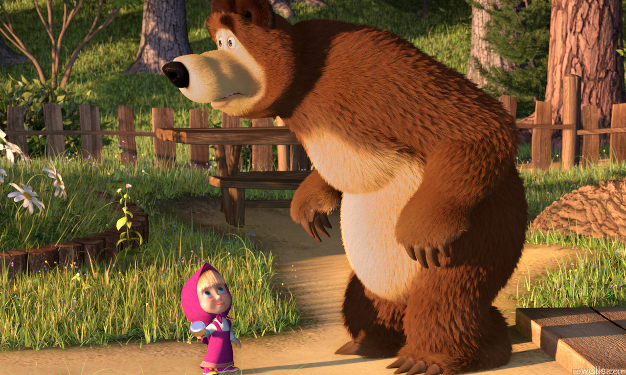

Slide 12


Slide 13
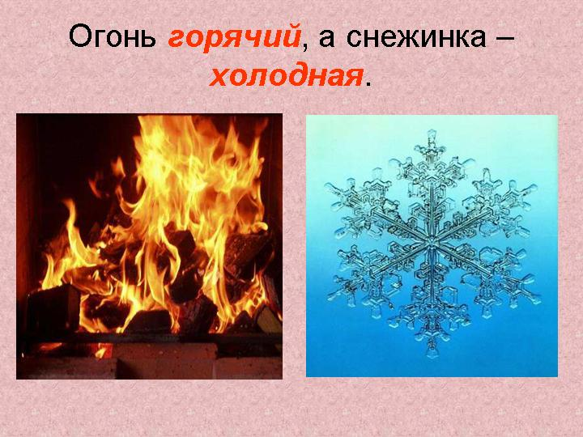

Slide 14
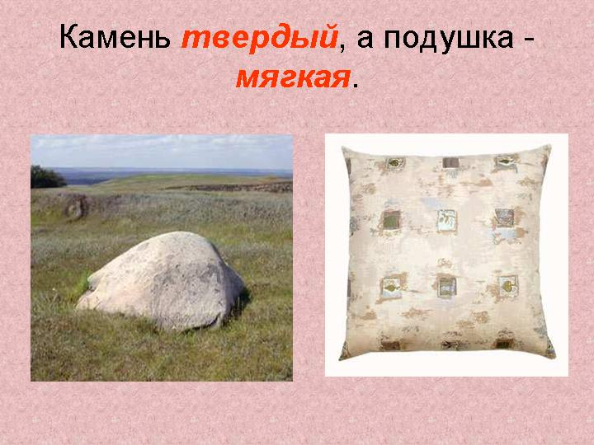

Slide 15


Slide 16
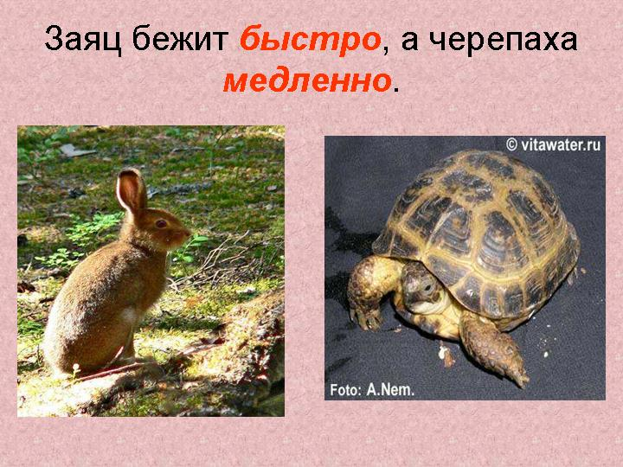

Slide 17


